Slide 1
CSS
Kaskadowe Arkusze Stylów
dr Sławomir Radomski
slawomir.radomski@ug.edu.pl

Slide 2
Po co?
Łatwiejsze zarządzanie wyglądem dokumentów – CSS pozwala grupować informacje o wyglądzie poszczególnych elementów strony, jak również wykorzystywać je wielokrotnie, nawet przez wiele dokumentów.
Mniejszy rozmiar stron – stosowanie arkuszy stylów pozwala zmniejszyć rozmiar dokumentów HTML i ogólnie ograniczyć ilość danych, jakie musi pobrać użytkownik, by wyświetlić je w przeglądarce – w przypadku, gdy wiele stron wykorzystuje ten sam arkusz CSS, jest on pobierany przez przeglądarkę tylko raz.
Oddzielenie treści od wyglądu dokumentów – dzięki CSS można oddzielić zawartość stron od ich wyglądu, dzięki czemu ich treść staje się łatwiej dostępna np. dla wyszukiwarek internetowych lub czytników ekranowych, wykorzystywanych przez osoby niewidome

Slide 3
Reguły CSS
Arkusz CSS stanowi zbiór reguł, które informują przeglądarkę, jak wyświetlać określone elementy na stronie. Każda reguła składa się z dwóch części: tzw. selektora i definicji, którą tworzy zbiór par właściwość-wartość:
selektor { właściwość: wartość; … }
Selektor określa, jakich elementów strony dotyczy reguła, definicja zaś mówi, jakie wartości powinny przyjąć wybrane właściwości tych elementów, takie jak kolor czy styl tekstu.
Przykładowo następująca reguła:
h1 { font-family: Arial; font-style: italic }
określa, że tekst wewnątrz wszystkich elementów h1 na stronie powinien zostać wyświetlony krojem Arial, pismem pochyłym.

Slide 4
Rodzaje selektorów selektory typu
Selektor typu odnosi się do wszystkich elementów określonego rodzaju. Przykładowo reguła:
h1 { font-weight: bold }
zostanie zastosowana dla wszystkich elementów h1 w dokumencie.

Slide 5
Selektor klasy
Selektor klasy odnosi się do wszystkich elementów o określonej wartości atrybutu class. Przykładowo reguła:
.akapit { font-weight: bold; }
zostanie zastosowana dla elementów dowolnego rodzaju, którym przypisano klasę akapit, np.:
<p class=„akapit”>…</p>

Slide 6
Selektor ID
Selektor ID działa na podobnej zasadzie, co selektor klasy, z tymże wybiera elementy o określonej wartości atrybutu id. Ponieważ wartość tego atrybutu jest unikatowa, selektor tego typu zawsze odnosi się do co najwyżej jednego elementu na stronie. Przykładowo reguła:
#stopka { font-weight: bold; }
zostanie zastosowana dla elementu dowolnego rodzaju posiadającego atrybut id="stopka", np.:
<div id=„stopka”>…</div>

Slide 7
Łączenie selektorów
By precyzyjniej określić elementy, poszczególne rodzaje selektorów można łączyć ze sobą. Przykładowo reguła:
p.akapit { font-weight: bold; }
zostanie zastosowana wyłącznie dla takich elementów p, którym przypisano klasę akapit.

Slide 8
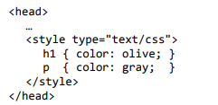
Definiowanie stylów dla dokumentu HTML
bezpośrednio w dokumencie HTML, w nagłówku strony:

Slide 9


w dokumencie HTML jako wartość atrybutu style wybranych elementów:
w zewnętrznym pliku CSS – wymagane jest wskazanie go przy pomocy elementu link , np.:

Slide 10
Najważniejsze właściwości selektorów
Przykładowe właściwości tekstu:
font-family – krój pisma
font-size – stopień (rozmiar) pisma
color – kolor tekstu

Slide 11
sposób ułożenia tekstu wewnątrz elementów blokowych.
line-height – odległość między sąsiednimi liniami tekst
vertical-align – ułożenie tekstu w pionie
text-align – ułożenie tekstu w poziomie

Slide 12
Tło elementu:
background-color – kolor tła
background-image – obraz wyświetlany w tle
background-repeat – powtarzanie obrazu wyświetlanego w tle w pionie i/lub w poziomie

Slide 13
Obramowanie elementu
border-style – styl obramowania
border-width – grubość obramowania
border-color – kolor obramowania

Slide 14
Marginesy
padding – rozmiar marginesu wewnętrznego
margin – rozmiar marginesu zewnętrznego

Slide 15
Rozmiar i położenie elementów:
position – rodzaj pozycjonowania (statyczne, względne lub bezwzględne) position:relative; left: 50px; top: 30px
width – szerokość elementu
height – wysokość elementu
left – położenie lewej krawędzi elementu (zależy od rodzaju pozycjonowania)
top – położenie górnej krawędzi elementu (zależy od rodzaju pozycjonowania)

Slide 16
zaawansowane pozycjonowanie elementów na stronie:
visibility – widoczność elementu (visible, hidden i collapse)
float – przyciąganie elementu do krawędzi bocznych innych elementów (tzw. pływanie)- left - element ustawiony po lewej stronie, względem elementów sąsiadujących
right - element ustawiony po prawej stronie, względem elementów sąsiadujących
none - element nie sąsiaduje z innymi
clear – zakaz możliwości przyciągania innych elementów do krawędzi bocznych elementu

Slide 17
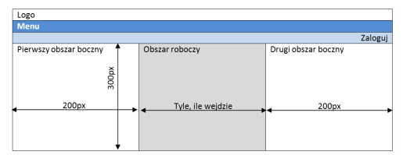
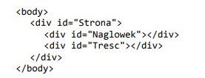

Przykład zastosowania

Slide 18



Slide 19
Wskazówki
Uwagi ogólne :
Pamiętaj, że Twoje strony powinny wyświetlać się poprawnie we wszystkich najpopularniejszych przeglądarkach internetowych, co ze względu na różnice w interpretacji CSS może być czasem trudne.
Sprawdzaj zgodność kodu HTML oraz CSS ze standardami przy pomocy walidatorów na stronach W3C. Jeśli Twoja strona spełnia wymagania standardów, to umieść na niej informację o zgodności. Możesz w tym celu wykorzystać kod zawarty na stronach walidatorów W3C.
Staraj się umieszczać w kodzie CSS komentarze. W ten sposób nawet rok po jego napisaniu będziesz mógł szybko przypomnieć sobie, do czego służą poszczególne reguły.
Organizuj arkusze stylów, np. dzieląc je na sekcje. Dobra organizacja pliku ułatwia jego modyfikację i przeglądanie w przyszłości.
Jeśli w regule określasz wartość 0, możesz pominąć jednostkę (np. zamiast 0px możesz napisać 0).

Slide 20
Skrócona notacja
Tam, gdzie to możliwe, powinieneś używać skróconej notacji CSS oraz grupować style, np. zamiast:
.styl1 { margin-top: 11px; margin-right: 11px; margin-bottom: 11px; margin-left: 11px;
.styl2 { margin-top: 11px; margin-right: 11px; margin-bottom: 11px; margin-left: 11px; } powinieneś napisać:
.styl1, .styl2 { margin: 11px; }

Slide 21
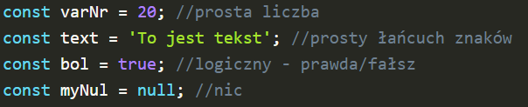
JavaScript - podstawy
Typy proste
Dane typu prostego reprezentują proste typy danych - liczby, teksty, wartości boolowskie (prawda/fałsz), niezdefiniowane (undefined) oraz null.

Slide 22
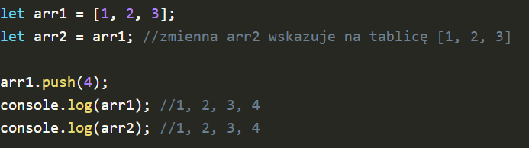
Typy złożone
Wszystkie zmienne nie będące typem prostym są obiektami i są typu referencyjnego. Ten typ danych charakteryzuje się tym, że zmienne nie mają przypisanej bezpośrednio wartości, a tylko wskazują na miejsce w pamięci, gdzie te dane są przetrzymywane.

Slide 23
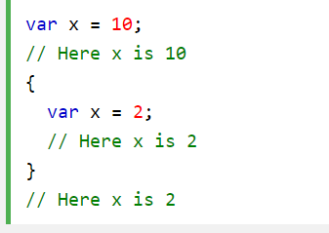
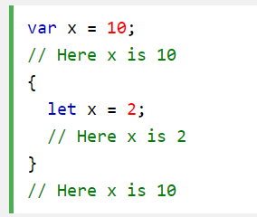
Var i let

Slide 24
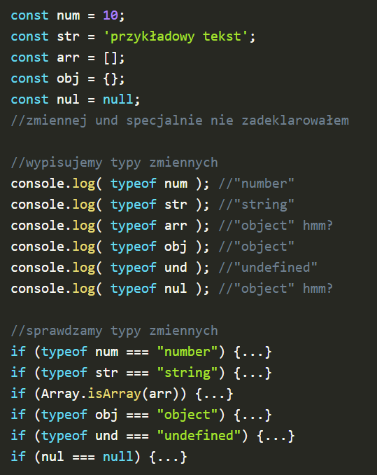
Sprawdzanie typów-typeof

Slide 25
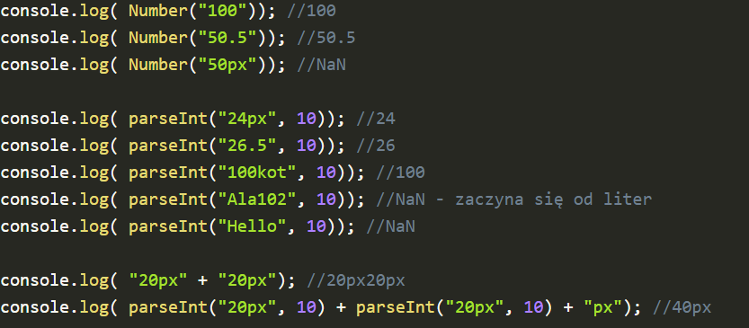
Konwersja na liczby

Slide 26
Nazewnictwo zmiennych
Nazwy zmiennych i stałych które deklarujemy nie mogą być byle jakie. Istnieją pewne zasady których musimy się trzymać. I tak:
nazwa zmiennej nie może zaczynać się od cyfry,
nazwa zmiennej nie może zawierać spacji (można zamiast spacji używać podkreślenia),
nazwą zmiennej nie może być słowo kluczowe zarezerwowane przez JavaScript.

Slide 27
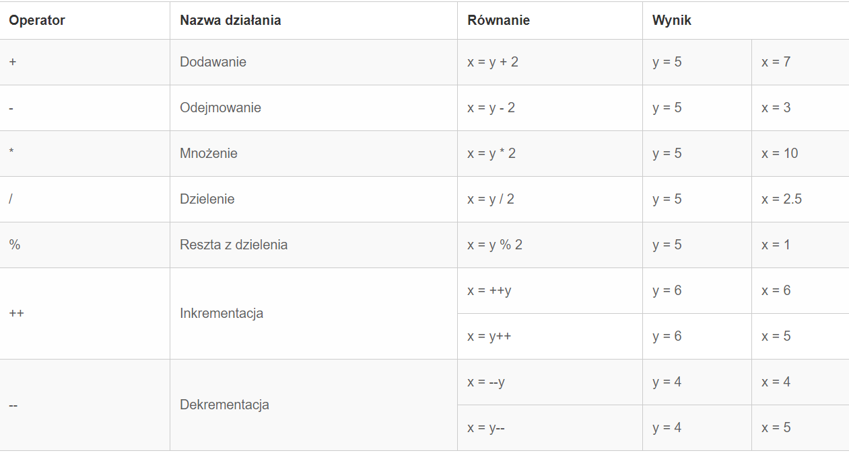
Operatory

Slide 28
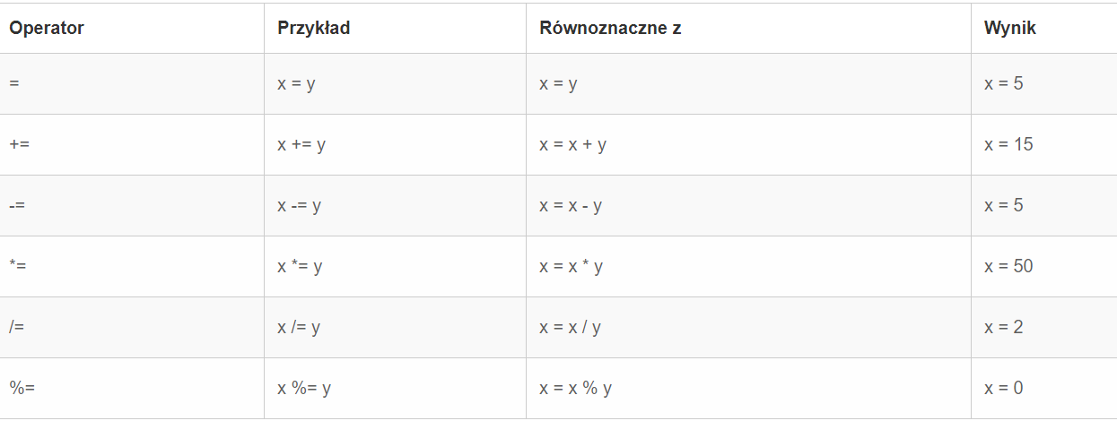
Operatory przypisania

Slide 29
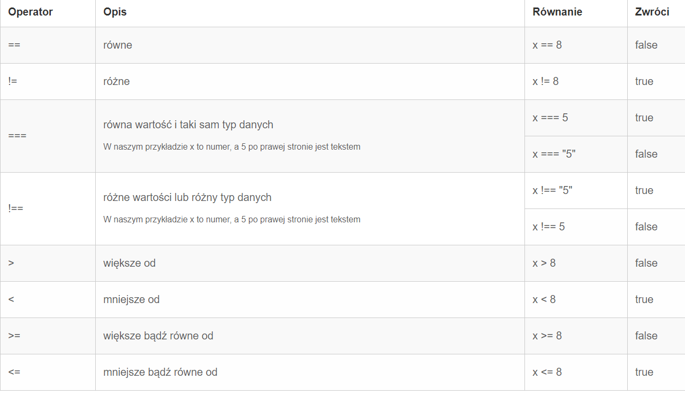
Operatory porównania

Slide 30
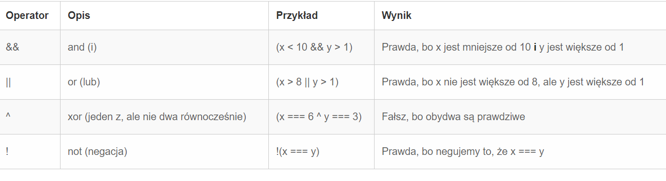
Operatory logiczne

Slide 31
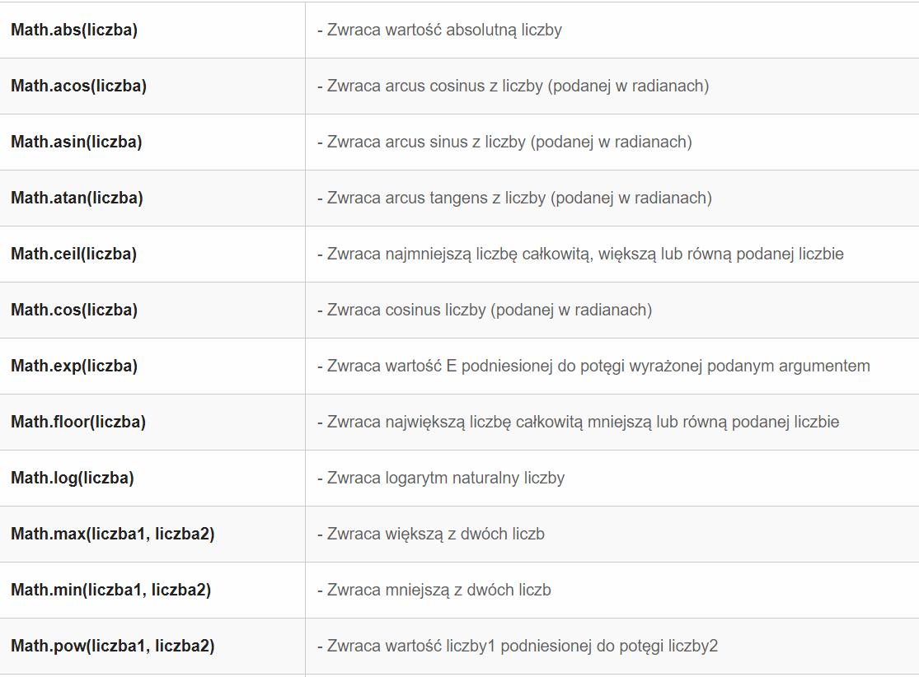
Obiekt Math() - metody

Slide 32
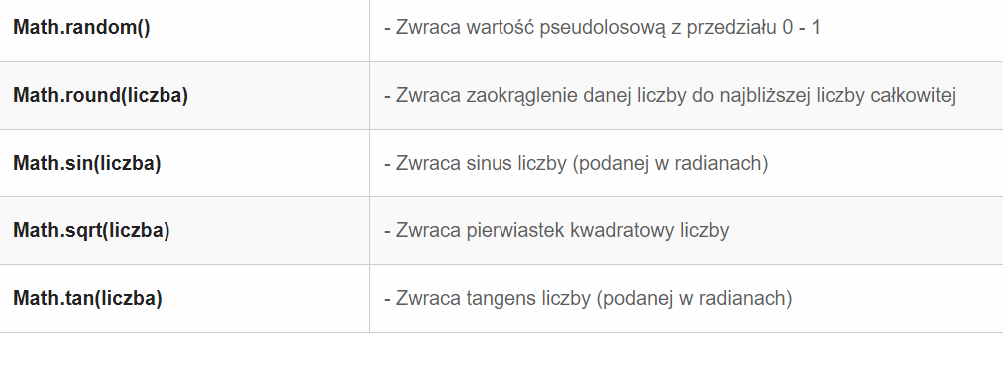

Slide 33
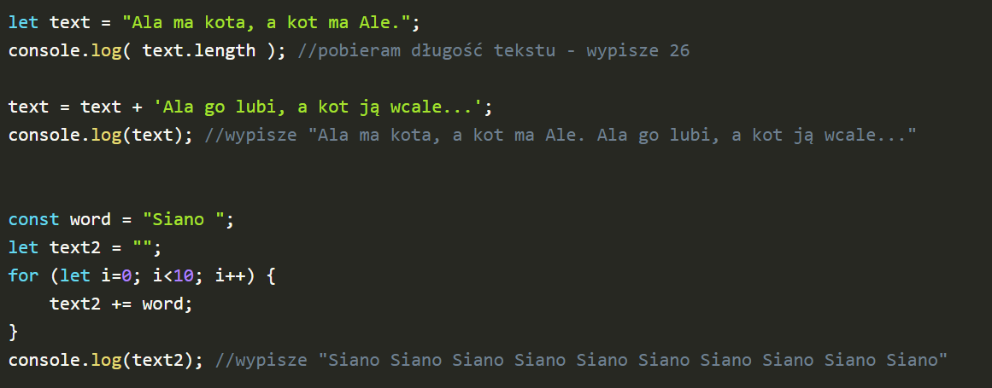
Operacje na Stringach

Slide 34
Pobieranie długości tekstu
const text = "Ala ma kota";
text.length; //zwróci 11

Slide 35
Pobieranie znaku z pozycji
const text = "Ala ma kota, a kot ma Ale"; console.log(text.charAt(0)); //A console.log(text.charAt(4)); //m

Slide 36
Pobieranie kodu znaku
const text = "Ala ma kota"; console.log(text.charCodeAt(0)); //65 (A) console.log(text.charCodeAt(4)); //109 (m)

Slide 37
Wielkość liter
const text = "Ala ma kota"; console.log(text.toUpperCase()); //ALA MA KOTA
console.log(text.toLowerCase()); //ala ma kota

Slide 38
Pobieranie kawałka tekstu (początek-długość)
const text = "Ala ma kota"; console.log(text.substr(0)); //Ala ma kota console.log(text.substr(0, 3)); //Ala console.log(text.substr(7, 4)); //kota console.log(text.substr(4, text.length - 4)); //wypisze tekst od 4 litery do końca - "ma kota„
Substring(początek, koniec)

Slide 39
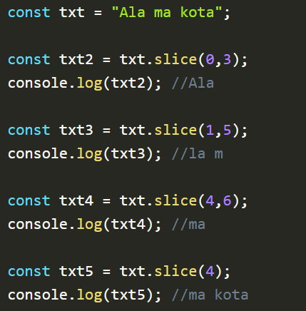
Przycinanie tekstu

Slide 40
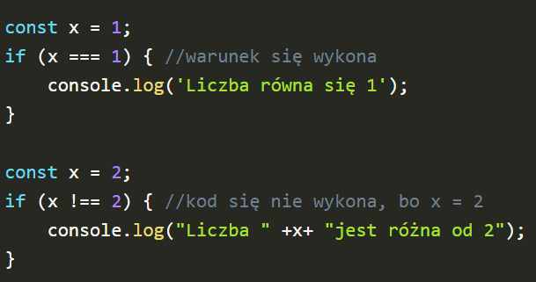
Instrukcje warunkowe

Slide 41
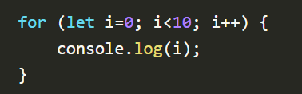
Pętla for

Slide 42
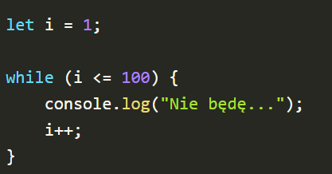
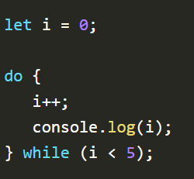
Pętla while

Slide 43
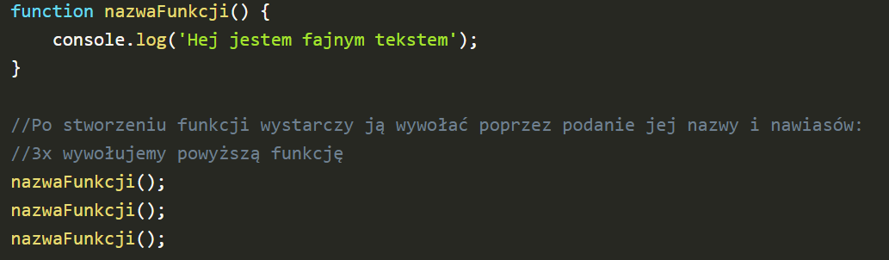
Funkcje

Slide 44
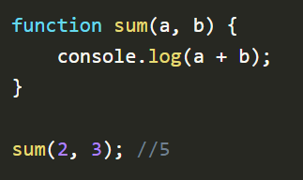
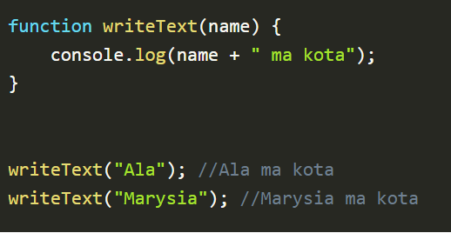
Parametry funkcji

Slide 45
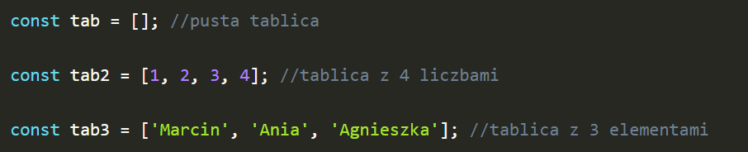
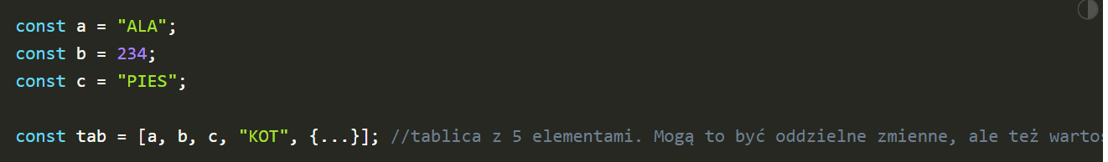
Tworzenie tablicy

Slide 46
Skrypty JavaScript na stronie
<body>
<script> console.log("Nasz pierwszy skrypt!"); </script>
</body>

Slide 47
W oddzielnym pliku
<!DOCTYPE html>
<html>
<head>
<meta charset="UTF-8"> <title>Document</title>
<script src="modernizr.js"></script> </head>
<body> ..treść strony...
<script src="super-script.js">
</script>
</body>
</html>

Slide 48
Atrybuty async i defer
<script src="..." defer>
</script> <script src="..." async>
</script> <script src="..." async defer></script>

Slide 49
Atrybut async powoduje, że jeżeli przeglądarka czytając kod strony natrafi na plik ze skryptem zacznie go wczytywać w tle, równocześnie czytając dalszą część kodu strony. Jeżeli cały plik ze skryptem się wczyta, wtedy kod zostanie odpalony.
Atrybut defer działa w miarę podobnie. Plik ze skryptem też będzie wczytywany w tle. Różnica jest taka, że jeżeli przeglądarka wczyta już cały plik ze skryptem, odpali go po załadowaniu całego dokumentu.
Różnica między tymi atrybutami jest też taka, że skrypty z atrybutem defer będą odpalane w kolejności w jakiej zostały wstawione do dokumentu. W przypadku async skrypty będą odpalane w kolejności "kto pierwszy ten lepszy", czyli który skrypt wczyta się wcześniej, ten zostanie wcześniej odpalony.

Slide 50
Zalecenia
<!DOCTYPE html>
<html>
<head>
<meta charset="UTF-8"> <title>Document</title>
<script defer src="super-script.js">
</script>
</head>
<body> ..treść strony... </body>
</html>

Slide 51
JavaScript zad. 3
<input type="password" id="input1"> <input type="button" value="sprawdź" onclick="f()"> </p> <p id="p1"></p>
function f(){ var x = input1.value if(x==""){ p1.style.color="red" p1.innerHTML="WPISZ HASŁO" } else if(x.search("[0-9]")>=0 && x.length>6){ p1.style.color="green" p1.innerHTML="DOBRE" } else if(x.search("[0-9]")>=0 && x.length>=4 && x.length<=6){ p1.style.color="blue" p1.innerHTML="ŚREDNIE" } else { p1.style.color="yellow" p1.innerHTML="SŁABE" }

Slide 52
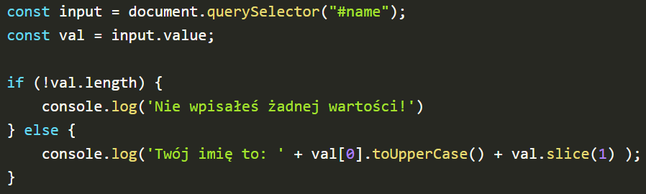
Walidacja formularzy
Pole tekstowe

Slide 53
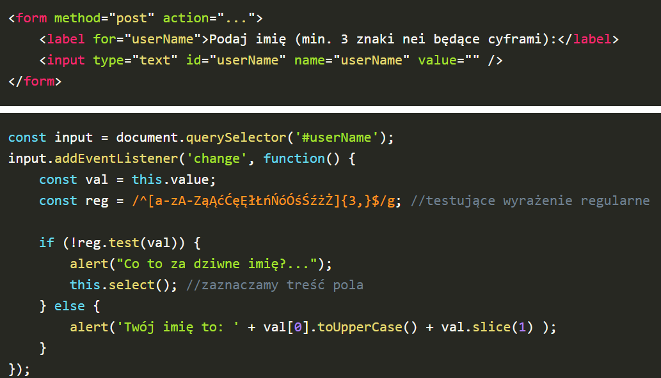
Wyrażenia regularne

Slide 54
Document Object Model
Dzięki interfejsowi DOM każdy element dokumentu jest reprezentowany przez odpowiedni obiekt w JavaScript, który ma swoje właściwości i metody. Dodatkowo taki interfejs udostępnia nam masę odpowiednich metod i właściwości, które pozwalają nam na takim dokumencie działać.

Slide 55
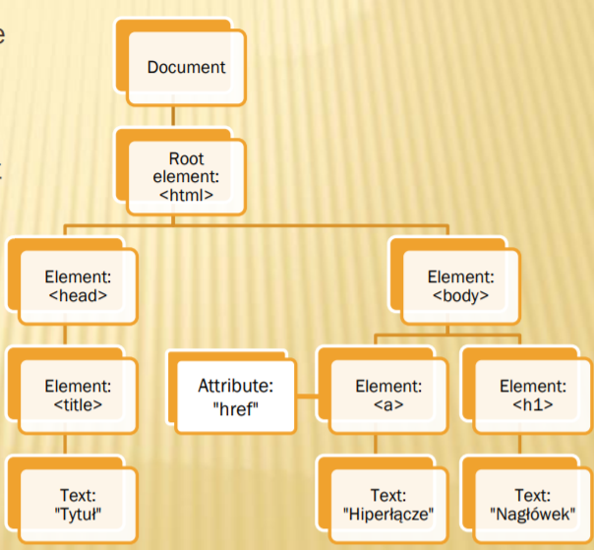
DRZEWIASTA STRUKTURA DOKUMENTU HTML
Według DOM wszystko w dokumencie HTML jest węzłem:
 dokument – węzeł document
 każdy znacznik – węzeł element
 tekst w znacznikach – węzeł text
 każdy atrybut – węzeł attribute
 komentarze – węzeł comment

Slide 56
Odwoływanie się do elementów - węzłów
getElementById(id) - pobiera jeden element o danym id
getElementsByTagName(nazwa_tagu) - pobiera elementy o danym znaczniku
getElementsByClassName(nazwa_klasy) - pobiera elementy o danej klasie
querySelector(css_selector) - pobiera pierwszy element pasujący do selektora css
querySelectorAll(css_selector)- pobiera elementy pasujące do selektora css

Slide 57
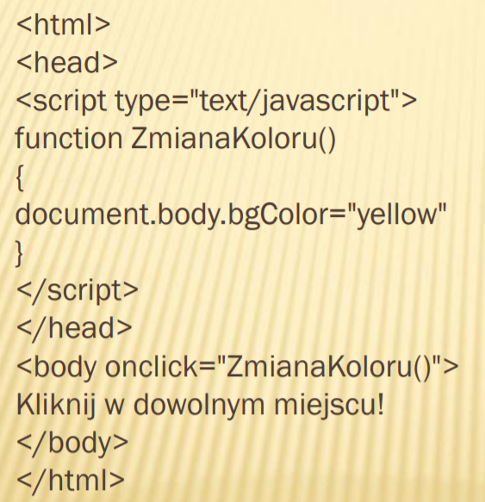
Przykład użycia DOM

Slide 58
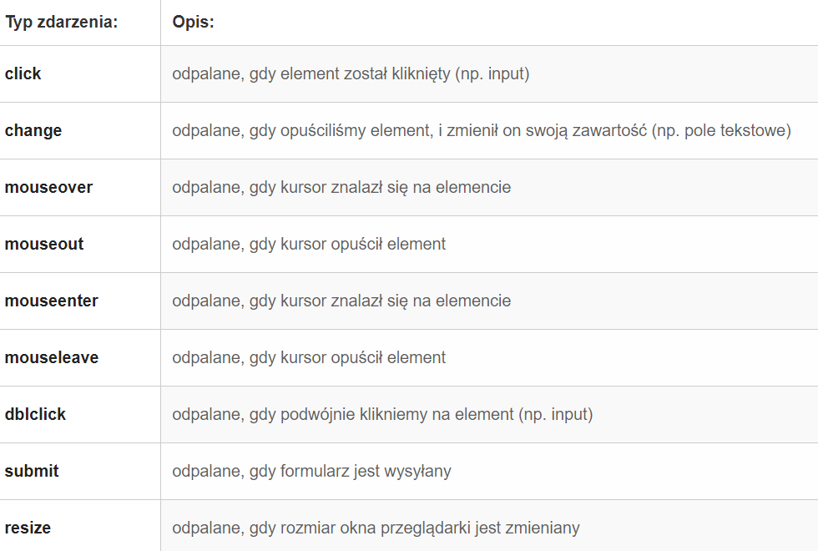
Zdarzenia -addEventListener

Slide 59
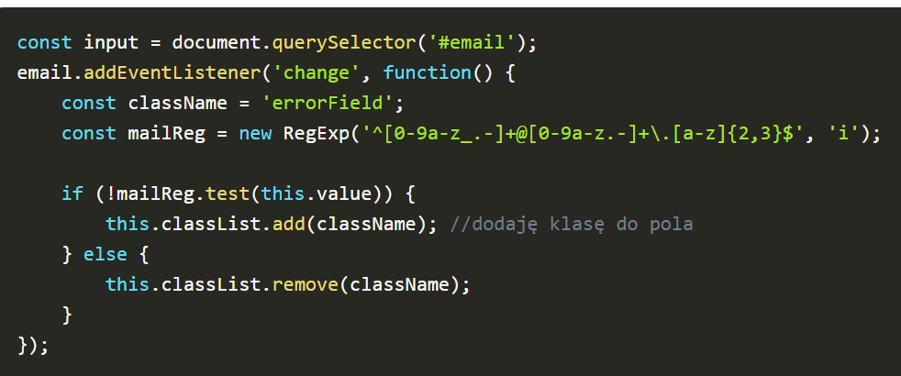
Pola typu Email

Slide 60
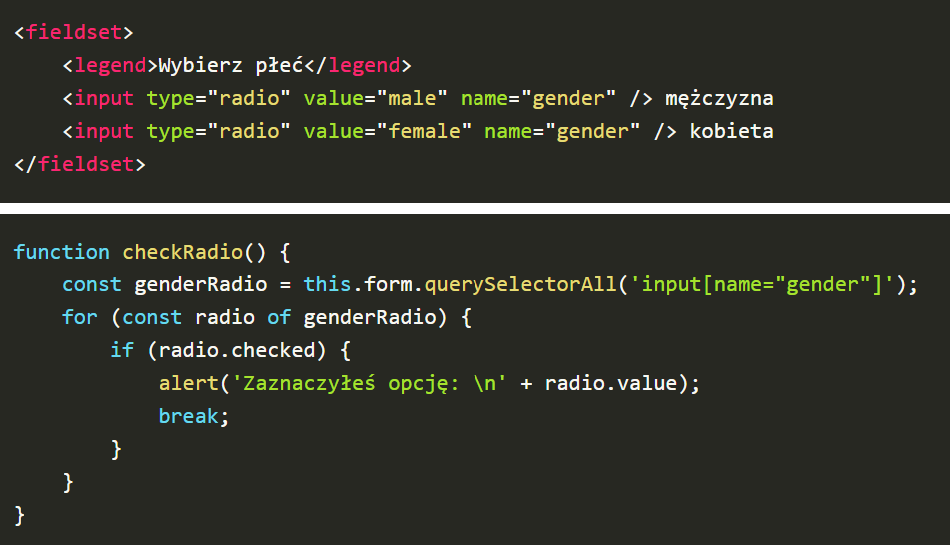
Pola typu RADIO

Slide 61
Zadanie
Utwórz formularz zawierający pola: imię nazwisko, email - sprawdzający, czy imię i nazwisko zawiera dozwolone polskie znaki, duże pierwsze litery, adres email jest odpowiednio sformatowany i w przypadku poprawnego wpisania wyświetla poprawne dane na stronie np alert. (może reagować na wciśnięcie przycisku)

